Slide 1
ĐẠO HÀM THEO HƯỚNG

Slide 2
Nội Dung
Đạo hàm theo hướng, ý nghĩa và ứng dụng thực tế. Vectơ gradient
Pháp tuyến và PT mặt phẳng tiếp diện

Slide 3

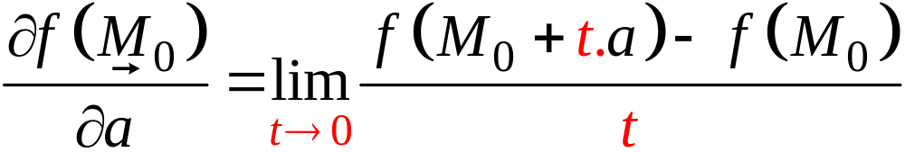
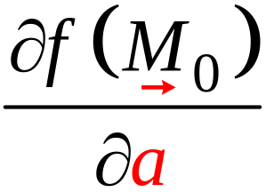

Đạo hàm theo hướng
Định nghĩa:
Cho hàm f xác định trong lân cận M₀ và một hướng cho bởi vector .
Đạo hàm của f theo hướng tại M₀:
chỉ tốc độ thay đổi của f theo hướng

Slide 4
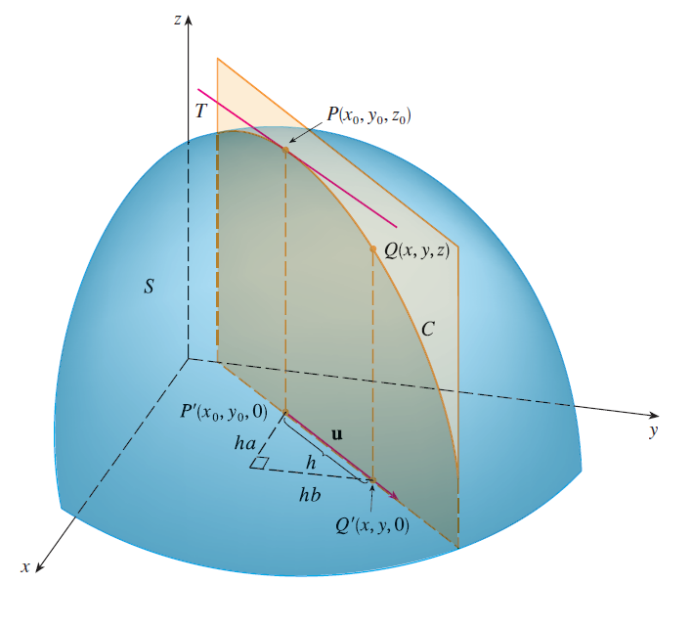
Hình Vẽ mô tả ý nghĩa hình học của Đạo hàm theo hướng
là hệ số góc tiếp tuyến của đường cong C tại P.

Slide 5
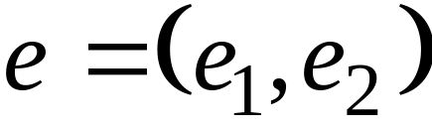

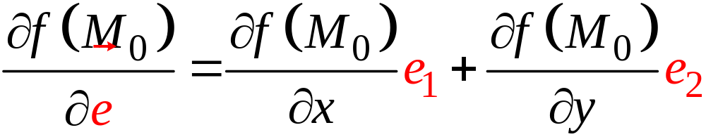
Định lý (cách tính đạo hàm theo hướng)
Nếu hàm f khả vi tại M₀, là vector đơn vị, đạo hàm theo hướng tại M₀ tồn tại, khi đó:
Hàm 3 biến cũng được tính tương tự.

Slide 6

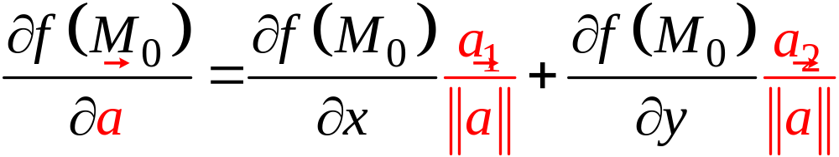
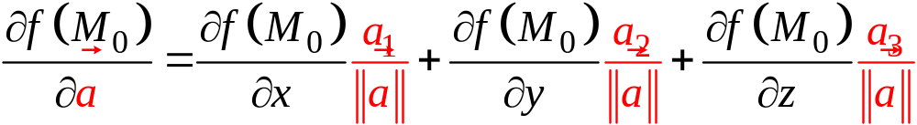
Công thức tổng quát
là vector tùy ý:
(hàm 2 biến)
(hàm 3 biến)

Slide 7
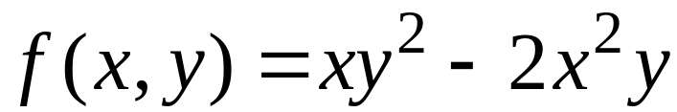
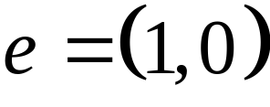
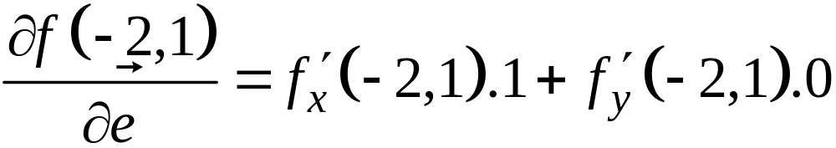






Ví dụ
1. Tìm đạo hàm theo hướng dương của trục Ox tại điểm (-2,1) của hàm số
Vector đơn vị theo hướng dương của Ox là:

Slide 8
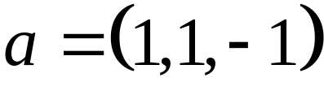
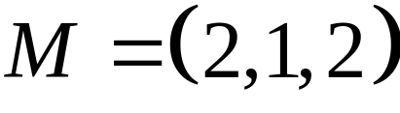
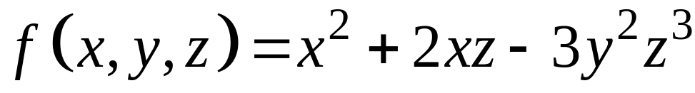
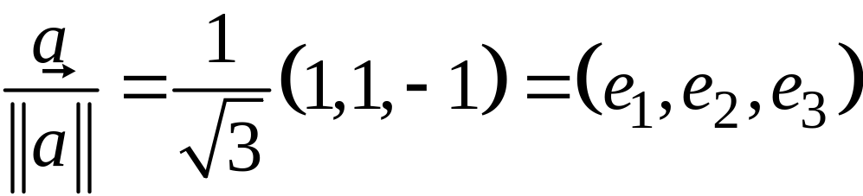
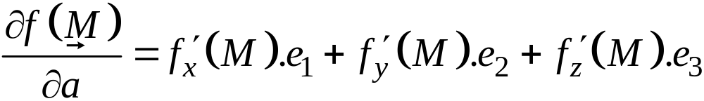
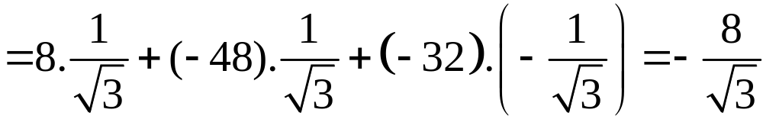
2. Tìm đạo hàm theo hướng tại
của

Slide 9
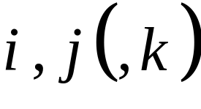
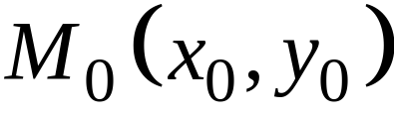
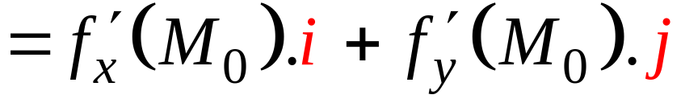
Vector Gradient
Gọi
là các vector đơn vị trên các
trục tọa độ, f có các đạo hàm riêng tại
. Gradient của f tại M₀ là:

Slide 10
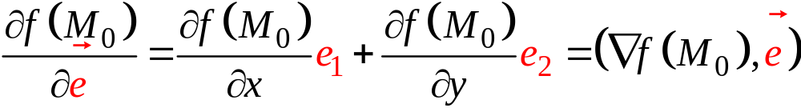
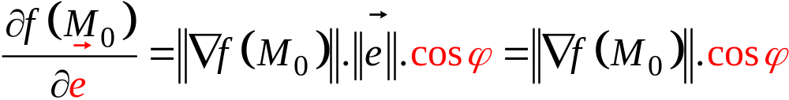
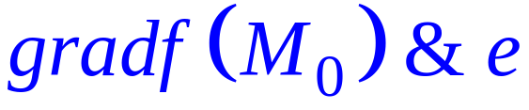
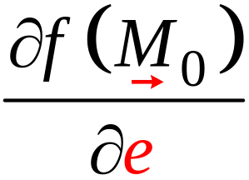


Liên hệ
ϕ là góc giữa
đạt giá trị lớn nhất khi và chỉ khi:

Slide 11
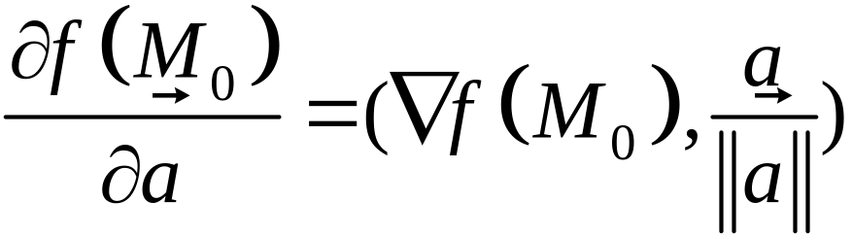
Tổng quát
Hướng của vector gradient là hướng mà hàm f tăng nhanh nhất.

Slide 12
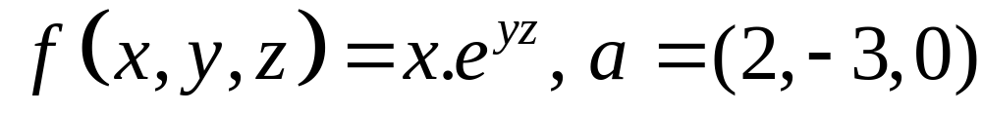
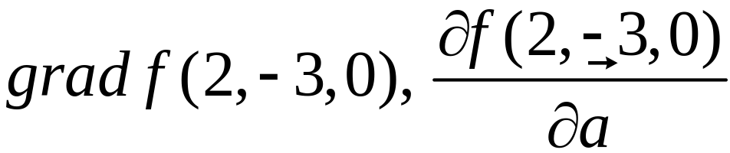
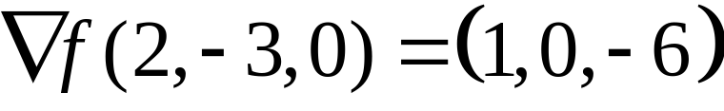
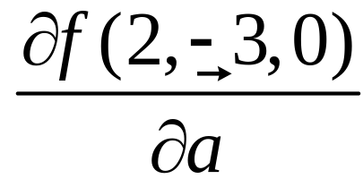
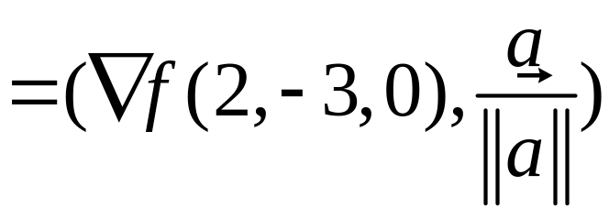
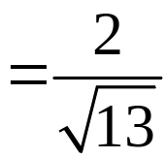
Ví dụ
1/ Cho hàm
Tìm
Giải

Slide 13


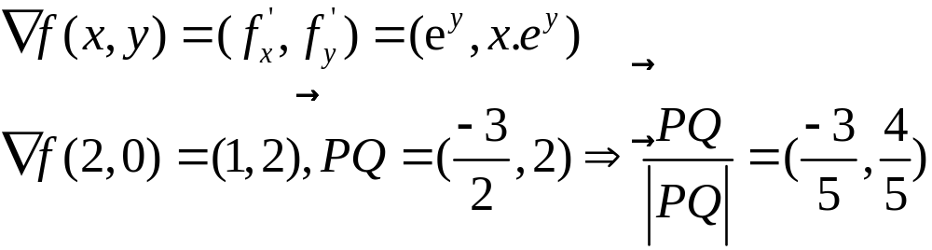
Các ví dụ bài toán thực tế
Ví dụ 1:
Nếu , tìm tốc độ biến thiên của tại điểm P(2,0) theo hướng từ P đến Q(1/2,2)
có tốc độ biến thiên cực đại theo hướng nào? Tốc độ biến thiên cực đại là bao nhiêu?
Giải: a) Tính vectơ Gradient

Slide 14
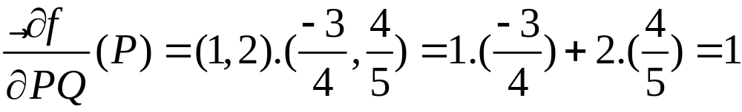


Tốc độ biến thiên của theo hướng từ P đến Q là:
b) f tăng nhanh nhất theo hướng của vectơ gradient
.
Tốc độ biến thiên cực đại là :

Slide 15
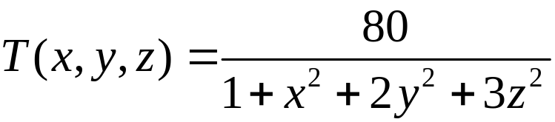
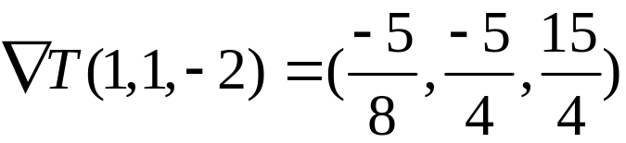
Ví dụ 2
Giả sử nhiệt độ tại điểm (x,y,z) trong không gian được cho bởi công thức trong đó T được tính bằng ⁰ C và x,y,z được tính bằng mét. Nhiệt độ tăng nhanh nhất theo hướng nào tại điểm (1,1,-2)? Tốc độ tăng tối đa bao nhiêu?
Giải: Vecto gradient tại điểm (1,1,-2) là:
Nhiệt độ tăng nhanh nhất theo hướng vecto gradient

Slide 16
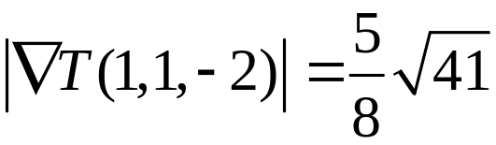
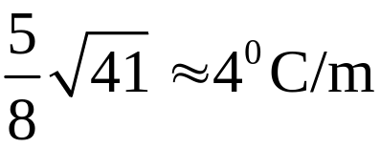
Tốc độ tăng tối đa là độ dài của vecto gradient
Vì vậy tốc độ tăng tối đa là

Slide 17
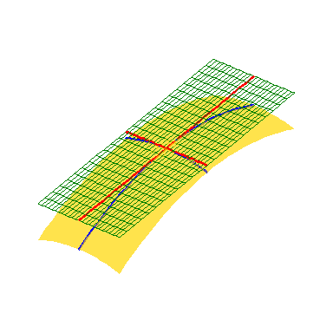

PHÁP TUYẾN – TIẾP DIỆN CỦA MẶT CONG.
Cho mặt cong S: F(x, y, z) = 0, M(x₀,y₀,z₀) ∈ S
L là đường cong trong S đi qua M. Tiếp tuyến của L tại M gọi là tiếp tuyến của S tại M.
Các tiếp tuyến này cùng thuộc 1 mặt phẳng gọi là tiếp diện của S tại M.
L
M
L

Slide 18
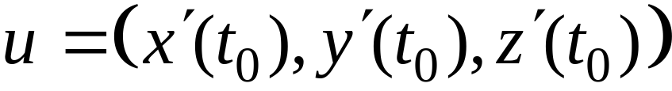
PHÁP TUYẾN – TIẾP DIỆN CỦA MẶT CONG
Giả sử L ⊂ S có pt: x = x(t), y = y(t), z = z(t)
M = (x(t₀), y(t₀), z(t₀)) ∈ L
Vector chỉ phương của tiếp tuyến tại M là :
M∈ S: F(x,y,z) = 0, ta có:

Slide 19
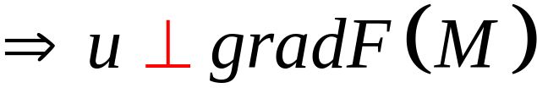
(với mọi đường cong trong S và qua M)
grad F(M) là pháp vector của tiếp diện của S tại M.
+ Pháp vector của tiếp diện còn gọi là pháp vector của mặt cong S.

Slide 20
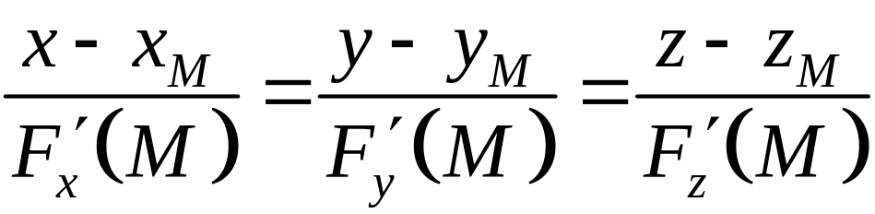
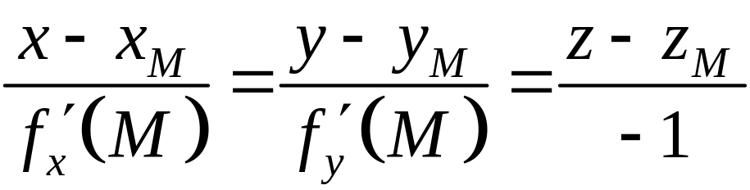
Phương trình pháp tuyến

Slide 21
Phương trình tiếp diện

Slide 22
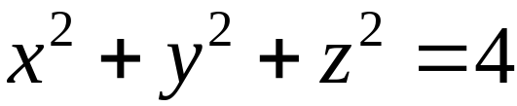
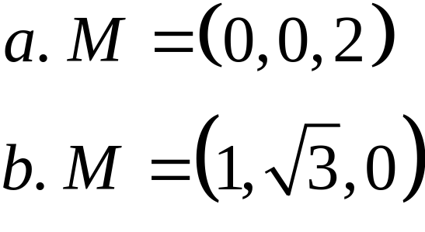
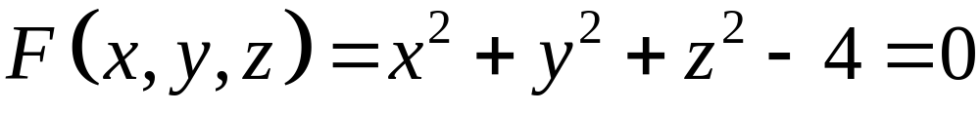
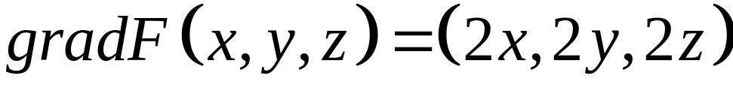
Ví dụ
1/ Tìm phương trình tiếp diện của mặt cầu:

Slide 23
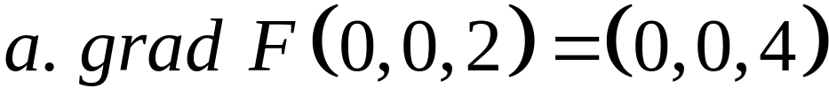
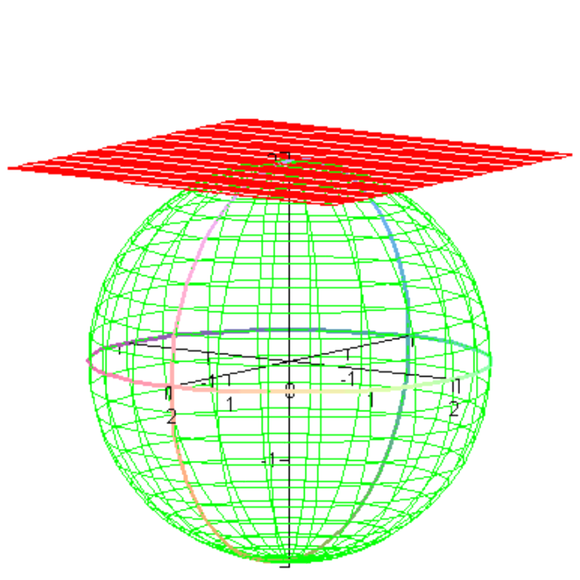


Slide 24
